Slide 1

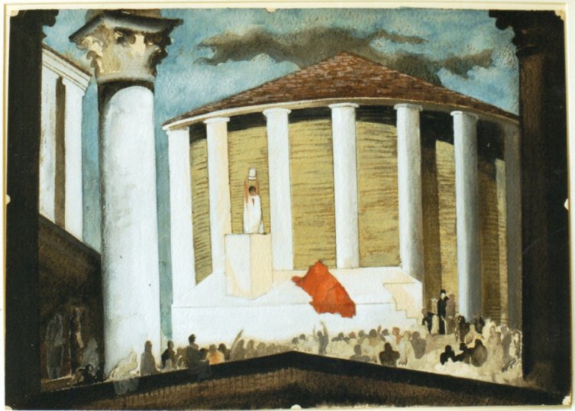


Institut für Theaterwissenschaft
der FU Berlin
Theaterhistorische Sammlungen
Nachlass Traugott Müller (1895-1944)
Institut für Theaterwissenschaft -
Theaterhistorische Sammlungen
der Freien Universität Berlin
Nachlass des Bühnenbildners
Traugott Müller (1895-1944)
Projektleitung:
Prof. Dr. Matthias Warstat und Dr. Peter Jammerthal
Wissenschaftliche Mitarbeit: Martha Pflug-Grunenberg
Gefördert durch das Land Berlin,
Senatskanzlei - Kulturelle Angelegenheiten,
im Rahmen des Förderprogramms zur Digitalisierung von Objekten des kulturellen Erbes 2015

Slide 2
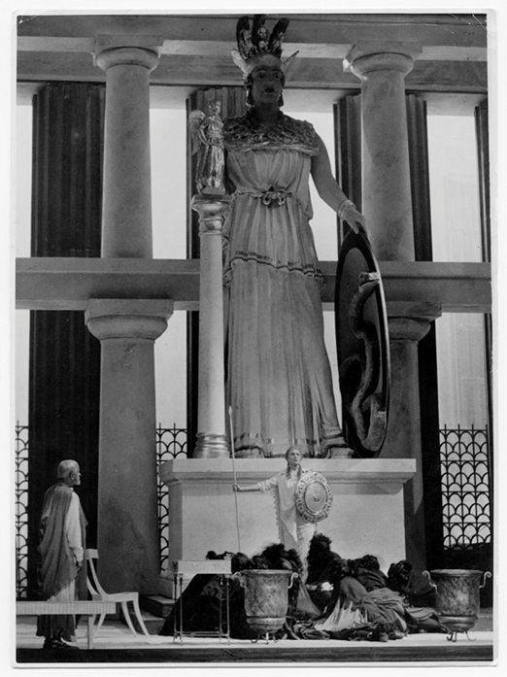
Institut für Theaterwissenschaft
der FU Berlin
Theaterhistorische Sammlungen
Nachlass Traugott Müller (1895-1944)
Projektstand:
Erfassung der Objekte
Digitalisierung der Objekte
Workshops zum Thema: Digitalisierung theaterhistorischer Archive
Erstellen einer eigenen Homepage (begonnen)
Veröffentlichung der Objekte in der DDB
(noch offen)
Langzeitarchivierung der Daten
(noch offen)
Fotografie von Rosemarie Clausen, „Die Orestie“, 1936

Slide 3
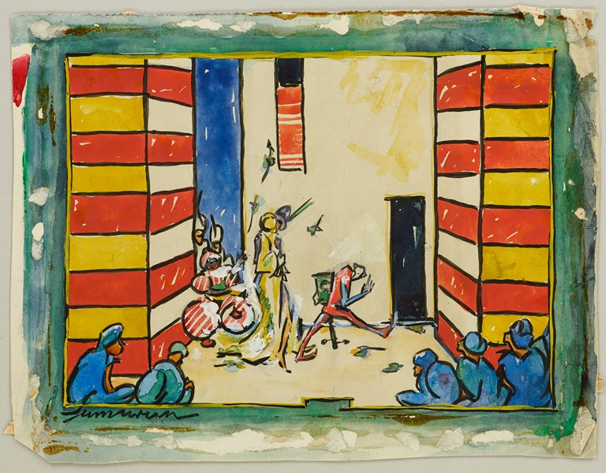
Institut für Theaterwissenschaft
der FU Berlin
Theaterhistorische Sammlungen
Nachlass Traugott Müller (1895-1944)
Traugott Müller 1895-1944
Erste Entwürfe ab 1914
Erste verwirklichte Entwürfe ab 1924
Ab 1925 Zusammenarbeit mit Erwin Piscator, Leopold Jessner, Victor Barnowsky u.a.
z.B. George Grosz und
Bertolt Brecht
1933-1944 Zusammenarbeit mit Lothar Müthel, Gustaf Gründgens, Jürgen Fehling u.a.
Traugott Müller, Bühnenbildentwurf zu „Sumurun“, ca. 1920

Slide 4
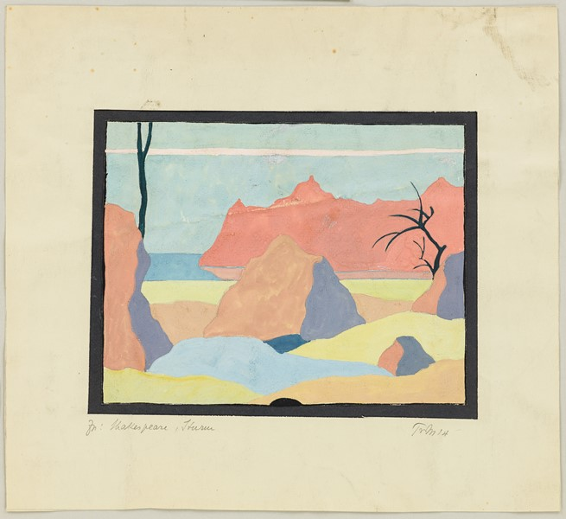
Institut für Theaterwissenschaft
der FU Berlin
Theaterhistorische Sammlungen
Nachlass Traugott Müller (1895-1944)
Der Bestand aktuell
255 Bühnenbildentwürfe
(davon 65 von 1914-1924)
175 Kostümentwürfe
20 Architekturentwürfe
1 Plakat
+
188 Begleit-Fotografien
von 138 Aufführungen
Traugott Müller, Bühnenbildentwurf zu „Der Sturm“, 1914

Slide 5
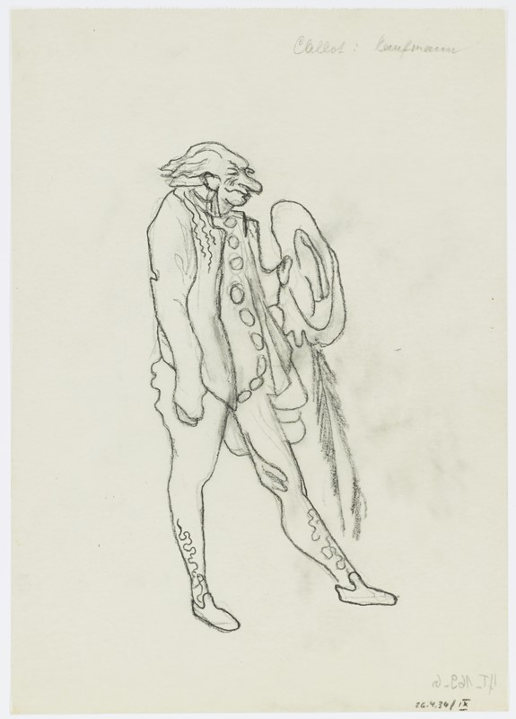
Institut für Theaterwissenschaft
der FU Berlin
Theaterhistorische Sammlungen
Nachlass Traugott Müller (1895-1944)
Verschlagwortung & Normierung
Verschlagwortung unter theater-, kostüm- und kunsthistorischen Gesichtspunkten.
Kostümentwurf mit iconclass:
48C853 stage costume
art · artist · civilization · costume · culture · drama · occupations · performance · play (drama) · society · stage (theatre) · stage costume · theatre · work of art
Traugott Müller, Kostümentwurf zu „Komödie der Irrungen“, 1934

Slide 6
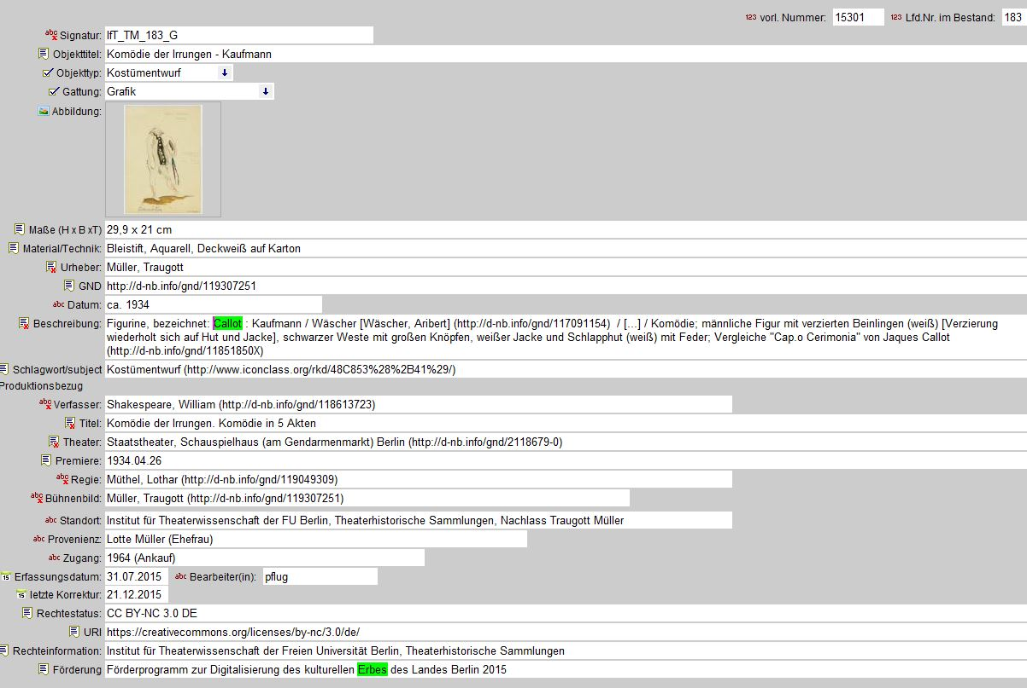
Institut für Theaterwissenschaft
der FU Berlin
Theaterhistorische Sammlungen
Nachlass Traugott Müller (1895-1944)

Slide 7
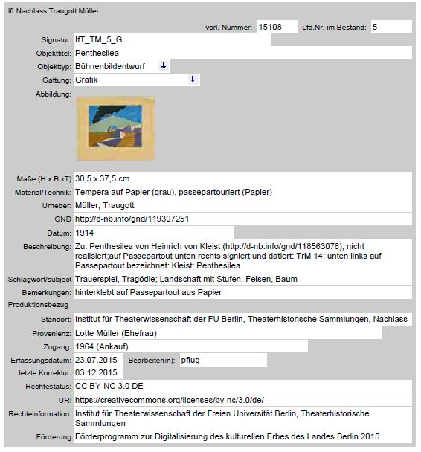
Institut für Theaterwissenschaft
der FU Berlin
Theaterhistorische Sammlungen
Nachlass Traugott Müller (1895-1944)

Slide 8
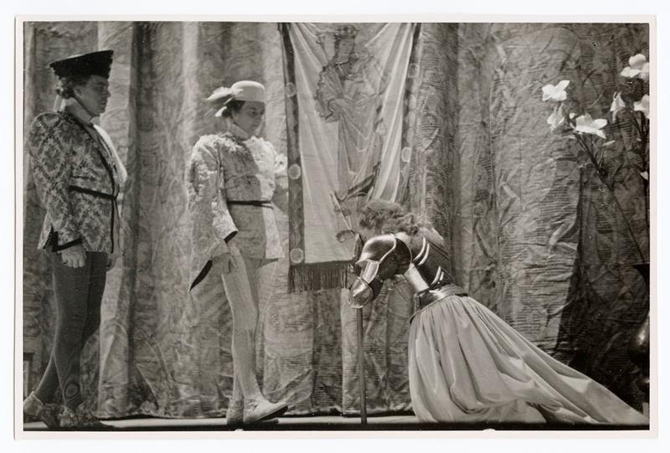

Institut für Theaterwissenschaft
der FU Berlin
Theaterhistorische Sammlungen
Nachlass Traugott Müller (1895-1944)
Die Fotografien
188 Bühnenbild- und Szenenfotografien von:
Umbo, John Graudenz, Sasha Stone, Rosemarie Clausen, Willi Saeger u.a.
Namensnennung-Nicht kommerziell 3.0 Deutschland
(CC BY-NC 3.0 DE)
Fotografie von Rosemarie Clausen (1907-1990), „Die Jungfrau von Orleans“, 1939
Abbildungsrecht von der Nachlassverwaltung erworben
Notes:
<Nummer>

Slide 9
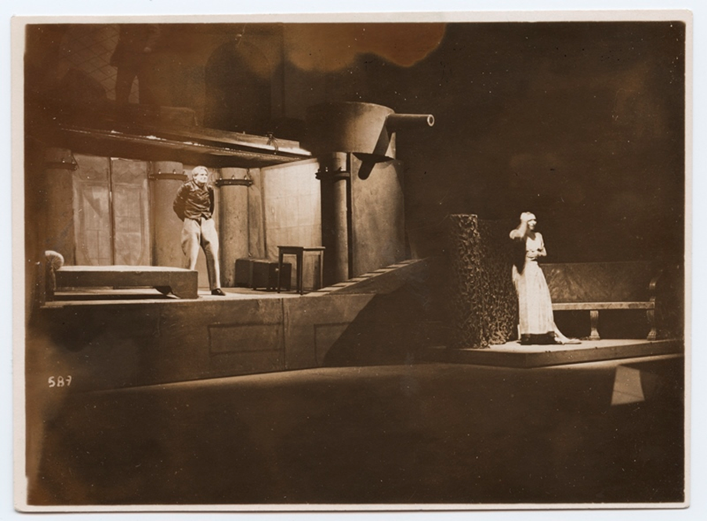
Institut für Theaterwissenschaft
der FU Berlin
Theaterhistorische Sammlungen
Nachlass Traugott Müller (1895-1944)
Die Fotografen -
heterogener Bestand und heterogene Fotografien
Abbildungsrecht erworben
verwaistes Werk
Digitale Abbildungsrechte zu teuer (im Rahmen des Projekts)
Nachfahren haben kein Interesse am Werk
Fotografie von Hans Böhm, „Die Räuber“, 1926
Nachfahren haben kein Interesse am Werk

Slide 10
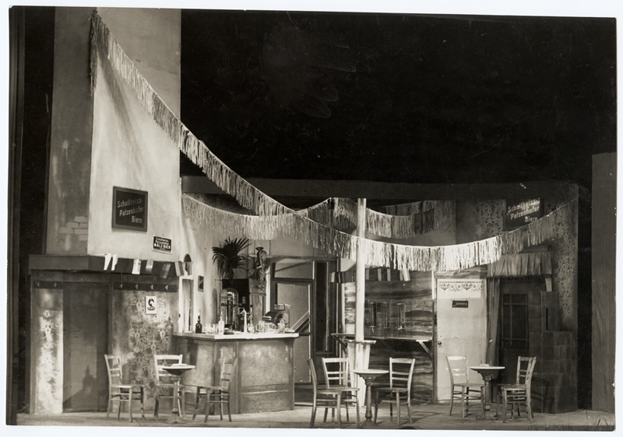
Institut für Theaterwissenschaft
der FU Berlin
Theaterhistorische Sammlungen
Nachlass Traugott Müller (1895-1944)
Fotografie von René Fosshag & Rita Kern, „Das Automatenbüffet“, 1932
Verwaistes Werk

